Slide 1
«A interesting place»
Воронежский Государственный Университет
Факультет Компьютерных наук
Участники проекта:
Евтухов В.А.
Черенкова А.Г.

Slide 2
Распределение ролей в команде
Разработка ТЗ
Курсовой проект
Front-end
Back-end
Front-end
Развертывание на сервере
UML диаграммы
Дизайн
Черенкова А.Г.
Евтухов В.А.

Slide 3
Актуальность
В современном мире существует большое количество приложений-карт, с помощью которых пользователи могут путешествовать, ориентируясь в пространстве. В этот момент человеку часто хочется посетить какие-либо заведения, например, кафе, музей и т.д. Используя в РФ картографические сервисы Яндекса в качестве источника данных о конкретных местах, пользователи должны дополнительно нажимать на конкретную точку, читать комментарии и смотреть дополнительно информацию в сети Интернет. Недавно сервисы Яндекса ввели такое обозначение, как «Хорошее место».

Slide 4
Назначение и Цели
Веб-приложение предназначено для упрощенного пользования картами во время путешествия, в частности:
- предоставление информации о «Хороших местах» на карте;
- предоставление возможности организациям заявлять о своих заведениях, как о местах с пометкой «Хорошее место».
Основными целями создания веб-приложения «A interesting place» являются:
    - упрощение пользования картами во время путешествия с помощью меток;
    - предоставление возможности заявлять о своем месте организациям.

Slide 5
Постановка задачи
Разработка Back-and
Разработка Front-end
Проектирование посредством UML
Регистрация/Авторизация
Реализация ролей и их функциональных возможностей:
- Администратор
- Организация
- Обычный пользователь
Реализация средств для предоставления информации о «Хороших местах»
Возможность отбора заявок на «Хорошие места»
Система должна обладать простым, непереполненным дизайном

Slide 6
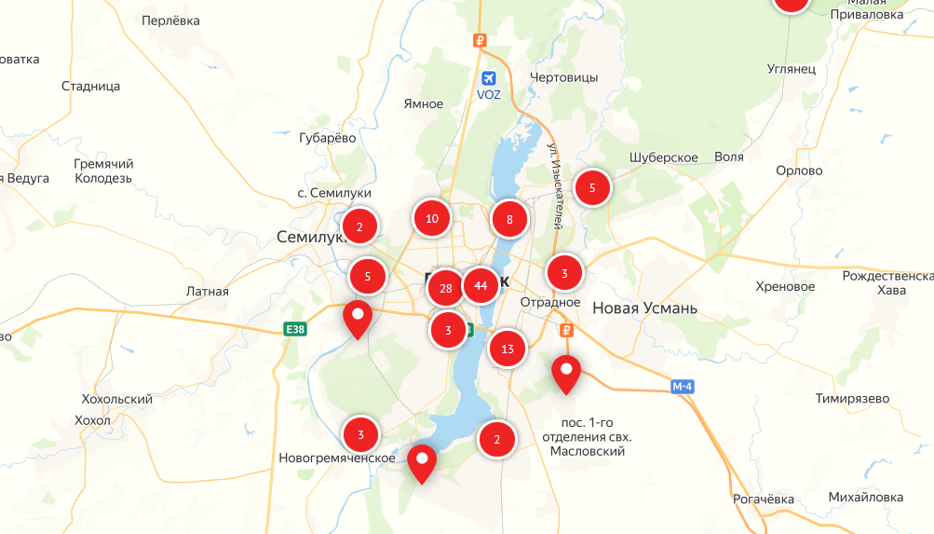
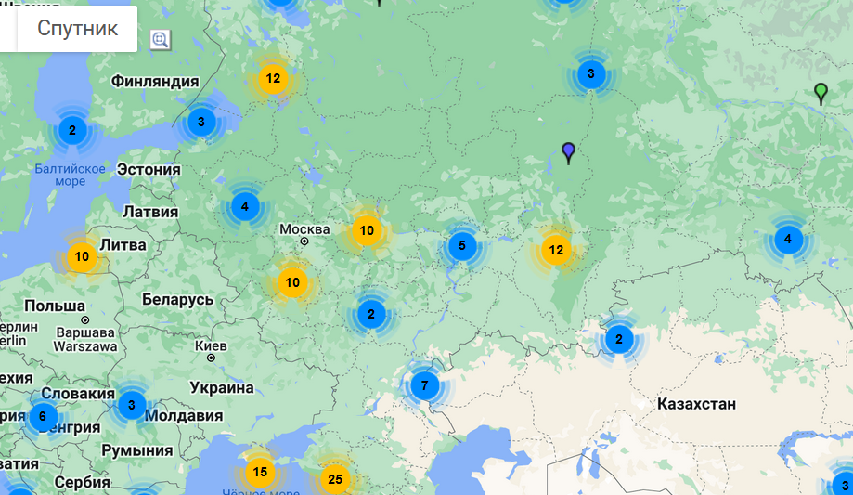
Анализ предметной области
Не допустить в приложении :
1. Не удобный и не понятный интерфейс
2. Перегруженная карта

Slide 7
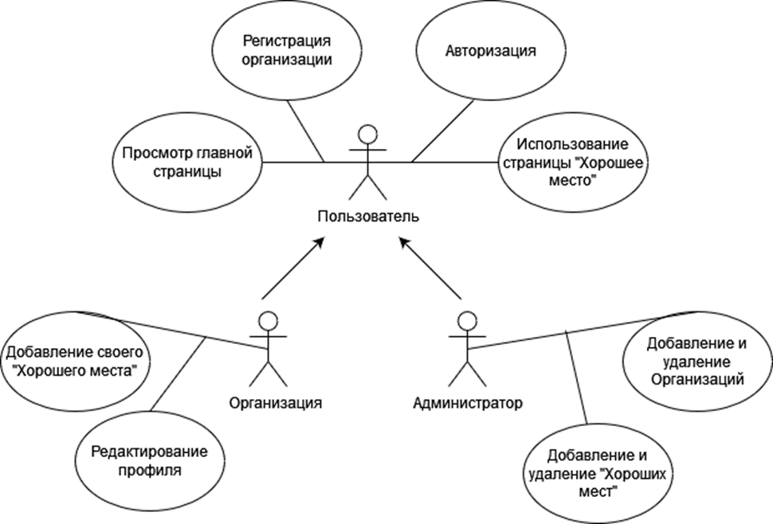
Use-case диаграмма

Slide 8







Обоснование выбора технологий
Back-end
Front-end

Slide 9
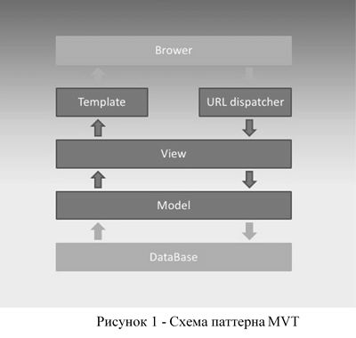
Анализ архитектуры
Причины выбора данного паттерна:
- четко разделена логика приложения
- облегчается поддержка кода
- возможность автоматизации части контроллера во Flask
Аналогами выступали паттерны Model-View-Presenter и Model-View-View Model.
Причины, почему не были выбраны данные паттерны:
- отсутствие предрасположенности выбранного фреймворка под данные паттерны
- неоправданная сложность для данного проекта

Slide 10
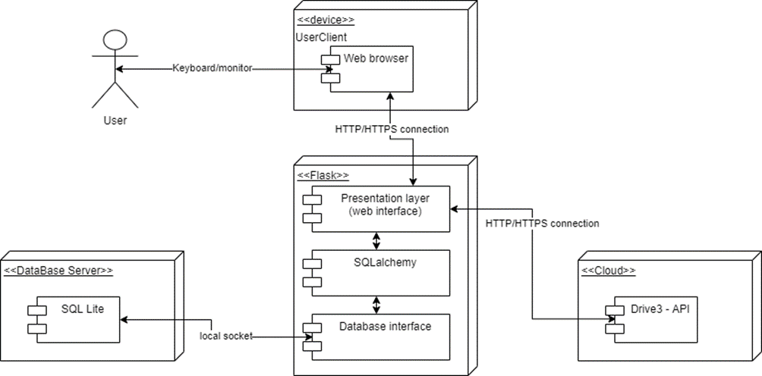
Схема развертывания приложения

Slide 11
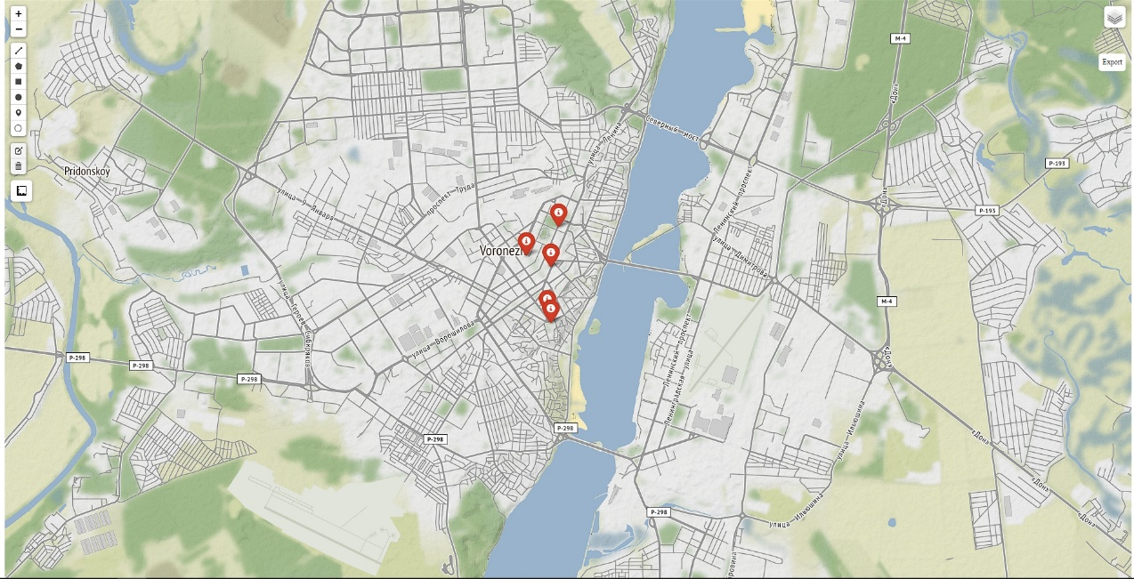
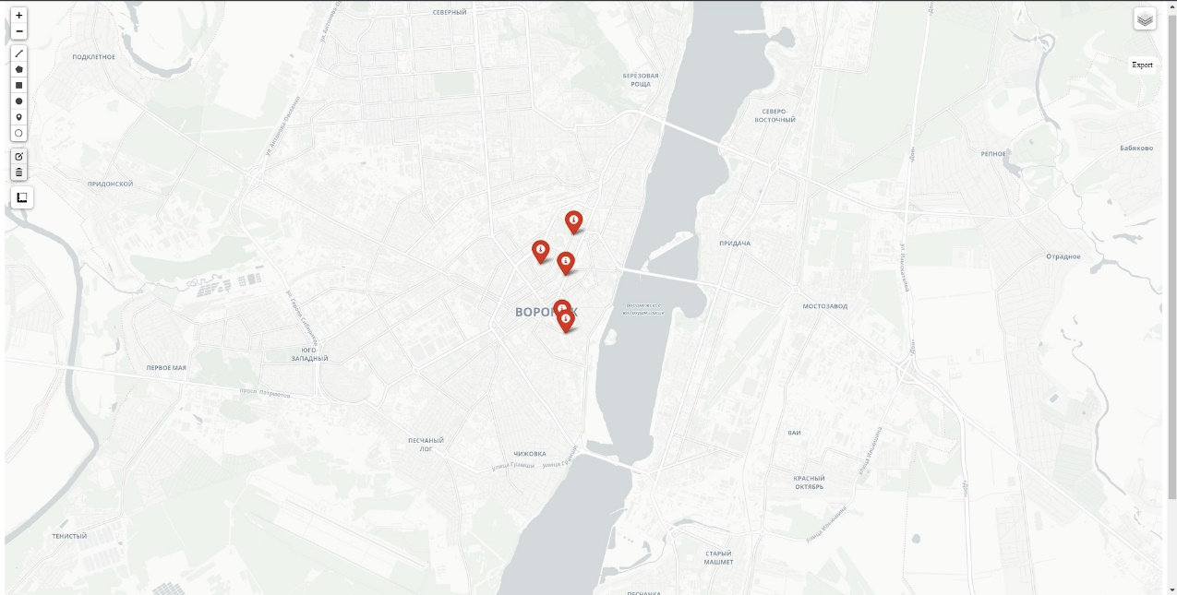
Реализация
Скриншоты работы приложения:

Slide 12
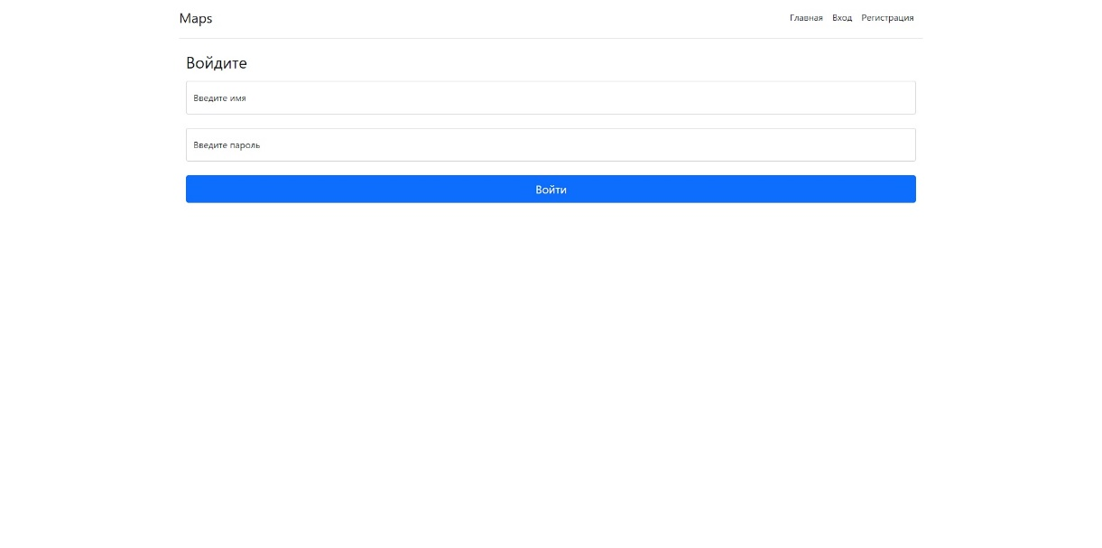
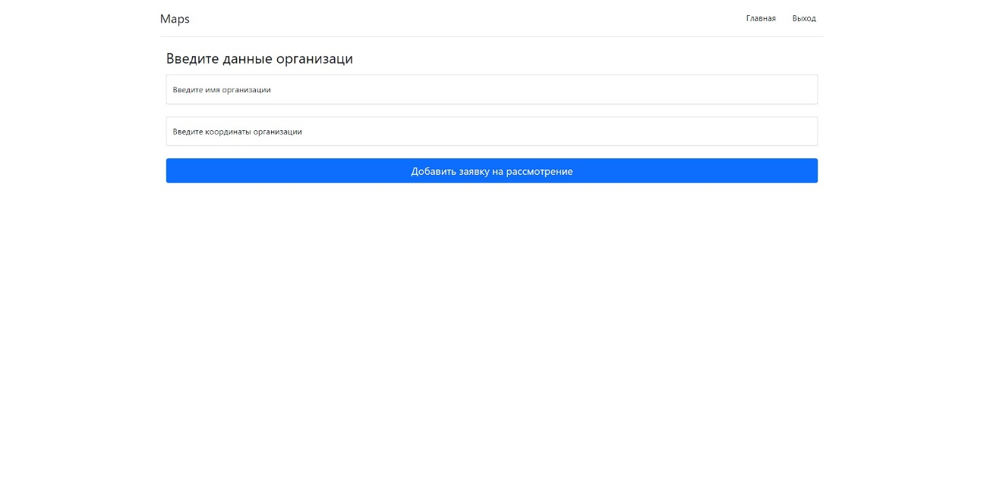
Реализация

Slide 13
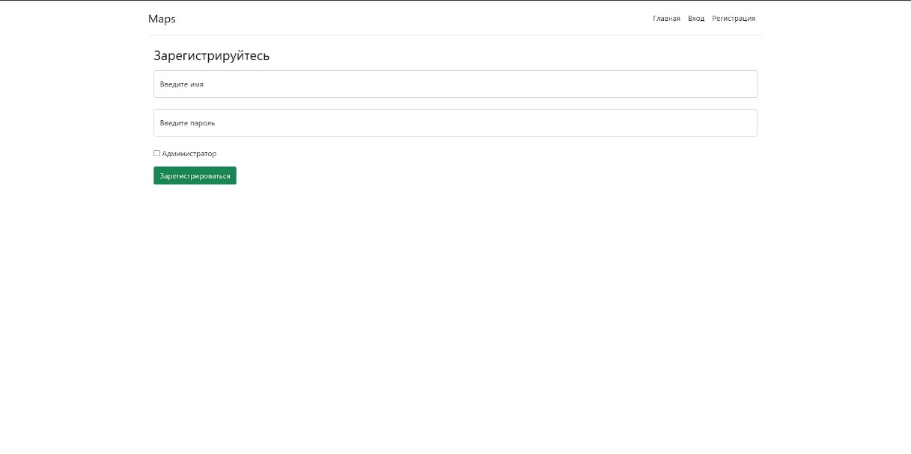
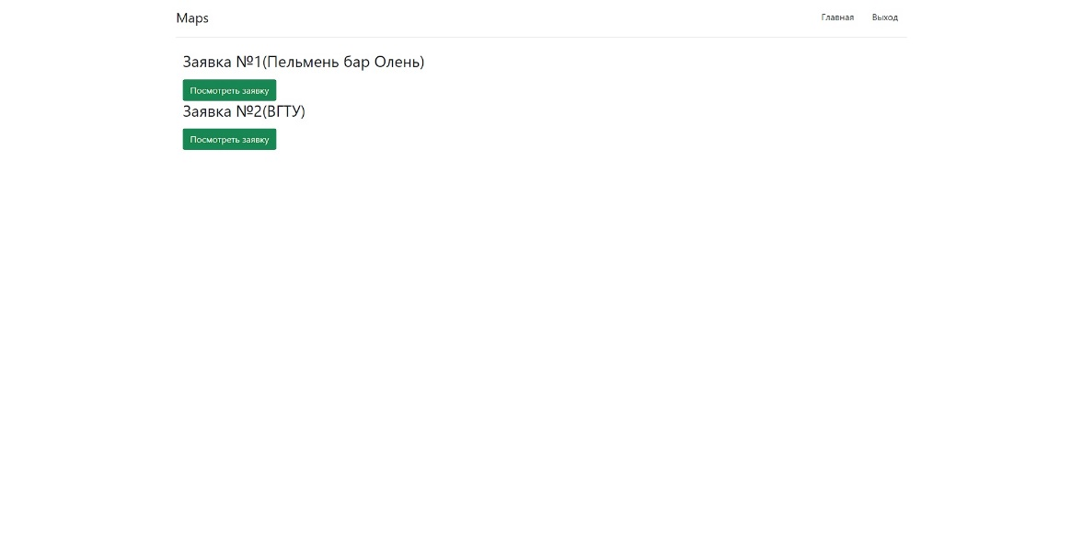
Реализация

Slide 14
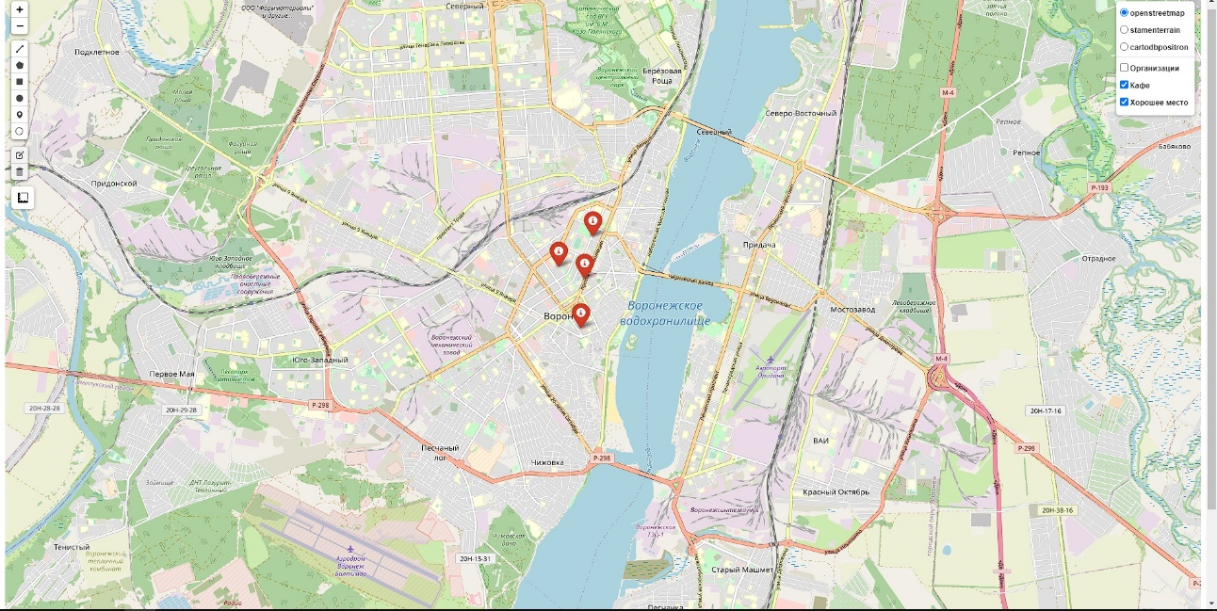
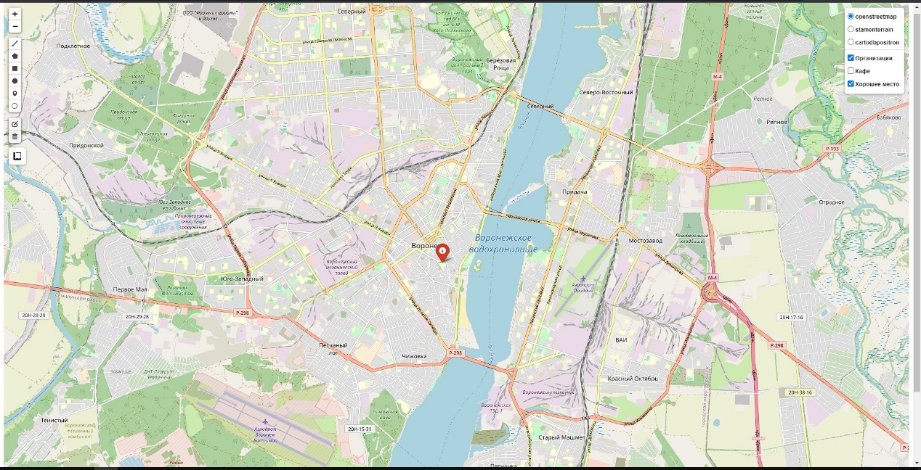
Реализация

Slide 15
Заключение
Была произведена разработка приложения для отображения «Хороших мест». Серверная часть приложения была разработана Python с использование фреймворка flask и Jinja2. Клиентская часть написана на языках HTML с использованием фреймворка Bootstrap. Информация об организациях и местах хранится в базе данных SQLite.
Перед разработкой были произведены:
1. определение технических требований к web-сервису
2. проектирование web-сервиса средствами языка UML
После разработки были произведены:
1. тестирование программного продукта
2. создано демо-видео программного продукта

Slide 16
«A interesting place»
Участники проекта:
Евтухов В.А. dr.sansed@yandex.ru
Черенкова А.Г. alisacherenkovaa@yandex.ru

